Slide 1



Data Definition Language (DDL)
Sistem Basis Data
www.its.ac.id
INSTITUT TEKNOLOGI SEPULUH NOPEMBER, Surabaya - Indonesia

Slide 2



Outline:
Elemen Basis Data
Tipe Data
Cara Menentukan Tipe Data
Identifikasi Tabel dan Atribut
SQL
www.its.ac.id
INSTITUT TEKNOLOGI SEPULUH NOPEMBER, Surabaya - Indonesia

Slide 3
Elemen Basis Data

Slide 4
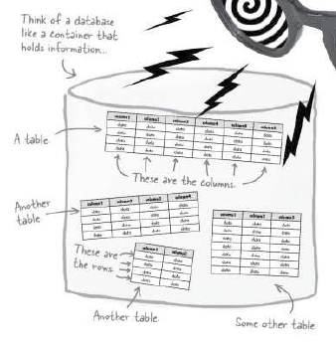
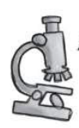
Elemen dalam Basis Data
Tabel
Record / baris
Field / atribut / kolom
Hubungan antar tabel (relationship)
www.its.ac.id
INSTITUT TEKNOLOGI SEPULUH NOPEMBER, Surabaya - Indonesia

Slide 5
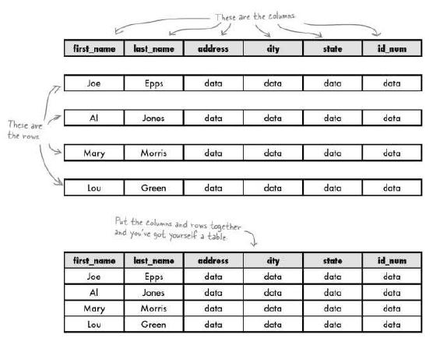
Elemen dalam Basis Data
Field/Kolom
Atribut/karakteristik dari suatu obyek
Baris/Row
Sekumpulan nilai atribut yang menggambarkan suatu objek / entitas
Tabel
Struktur di dalam basis data yang berisi data, terdiri dari baris dan kolom
www.its.ac.id
INSTITUT TEKNOLOGI SEPULUH NOPEMBER, Surabaya - Indonesia

Slide 6
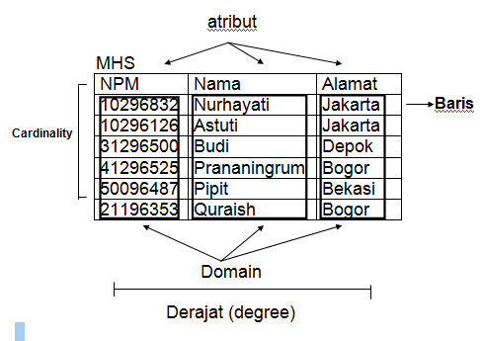
ISTILAH TAMBAHAN DALAM MODEL DATA RELASIONAL
Domain
Kumpulan nilai yang valid untuk satu atau lebih atribut
Derajat (degree)
Jumlah atribut dalam sebuah relasi (tabel) (jumlah field)
Cardinality
Jumlah tupel(baris) dalam sebuah relasi (jumlah record)
www.its.ac.id
INSTITUT TEKNOLOGI SEPULUH NOPEMBER, Surabaya - Indonesia

Slide 7
ENTITAS
Representasi dari suatu obyek atau kejadian
Cikal bakal tabel
Mempunyai karakteristik (atribut)
Contoh:
Akademik:
Entitas : mahasiswa, dosen, mata kuliah, jadwal
Karakteristik (atibut) mahasiswa : NRP, nama, alamat, agama, dll
Atribut Dosen : ?
Atribut Mata kuliah: ?
Atribut Jadwal : ?
Transaksi penjualan
www.its.ac.id
INSTITUT TEKNOLOGI SEPULUH NOPEMBER, Surabaya - Indonesia

Slide 8
ATRIBUT
Karakteristik pada suatu entitas
Identik dengan kolom atau field pada suatu tabel
Memiliki tipe data tertentu
www.its.ac.id
INSTITUT TEKNOLOGI SEPULUH NOPEMBER, Surabaya - Indonesia

Slide 9
Tipe Data

Slide 10
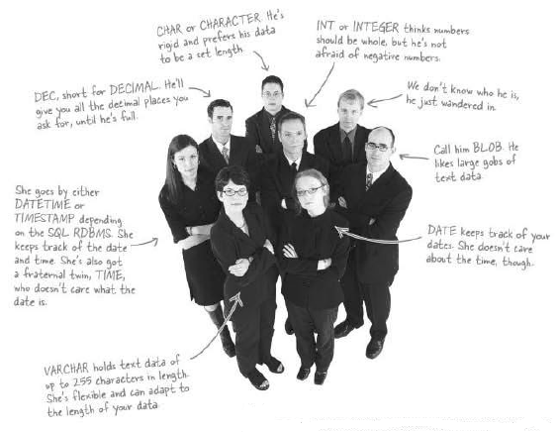
Tipe Data
Untuk setiap kolom/field yang terdapat pada sebuah tabel, harus ditentukan pula tipe datanya yang menentukan jangkauan nilai yang bisa diisikan
Masing-masing DBMS memiliki jenis dan nama tipe data tersendiri. Bisa jadi ada yang khusus (tidak ada pada yang lain), atau diberi dengan nama lain, atau bahkan tidak memiliki tipe data yang standar
Apa Saja Macam Tipe Data?
www.its.ac.id
INSTITUT TEKNOLOGI SEPULUH NOPEMBER, Surabaya - Indonesia

Slide 11
Tipe Data
CHAR /CHARACTER
VARCHAR
INT
DEC
TEXT
DATE
DATETIME/TIMESTAMP
Masing-masing DBMS memiliki tipe data Yang berbeda
www.its.ac.id
INSTITUT TEKNOLOGI SEPULUH NOPEMBER, Surabaya - Indonesia

Slide 12
Contoh Tipe Data di MS Access
Tipe Data | Keterangan | Contoh Field
Teks | Data ini berupa huruf, angka, spasi, atau tanda bace. data teks dalam tabel dapat menampung data teks dengan panjang sampai 255 karakter. | Nama, jurusan, hobi
Memo | Data ini merupakan teks catatan atau keterangan dengan panjang maksimal 65.635 karakter | komentar
Number | Merupakan data angka yang dapat digunakan untuk melakukan perhitungan matematik | JumlahProduk
Date/Time | Merupakan data tanggal atau waktu. Nilainya dari 100 s/d 9999 | TglLahir
Currency | Data ini adalah nilai uang atau data angka yang dapat digunakan dalam perhitungan matematik termasuk data 1 sampai 4 angka dibelakang tanda decimal. | hargaBarang
AutoNumber | Data angka yang berurutan dan unik (tidak ada yang sama) yang secara otomatis diberi oleh access jika record data baru ditambahkan ke dalam tabel. Data jenis ini tidak dapat diubah | IDTransaksi
Yes/No | Data yang hanya memiliki 2 kemungkinan nilai seperti Ya/Tidak (Yes/No), Benar/Salah (True/False) atau On/Off | StatusLunas
OLE Object | Data berupa objek yang dapat tersambung (linked) atau disisipkan (embedded) kedalam tabel, seperti foto, gambar, suara, dll | FotoPegawai
Hyperlink | Data yang berisi sambungan (link) ke objek lain pada jaringan intranet/internet. Dengan meng-klik data ini dalam tabel, anda dapat membuka dan menampilkan objek tersebut.
Lookup Wizard | Data ini berguna untuk memudahkan anda memasukkan data ke dalam tabel. Anda hanya memilih data dari tabel lain atau daftar yang anda definisikan sendiri.
Tipe Data
Beberapa Tipe data standar pada SQL-92 adalah:
Binary
Binary varying
Character()
Character varying()
Datetime
Double precision
Float
Integer
Numeric
Dsb
www.its.ac.id
INSTITUT TEKNOLOGI SEPULUH NOPEMBER, Surabaya - Indonesia

Slide 13
Contoh Tipe Data pada Oracle
Datatype | Description
VARCHAR2(size) | Variable length character string having maximum length size bytes. You must specify size
NVARCHAR2(size) | Variable length national character set string having maximum length size bytes. You must specify size
VARCHAR | Now deprecated (provided for backward compatibility only) VARCHAR is a synonym for VARCHAR2 but this usage may change in future versions.
CHAR(size) | Fixed length character data of length size bytes. This should be used for fixed length data. Such as codes A100, B102...
NCHAR(size) | Fixed length national character set data of length size bytes. This should be used for fixed length data. Such as codes A100, B102...
NUMBER(p,s) | Number having precision p and scale s.
PLS_INTEGER | signed integers PLS_INTEGER values require less storage and provide better performance than NUMBER values. So use PLS_INTEGER where you can!
BINARY_INTEGER | signed integers (older slower version of PLS_INTEGER)
LONG | Character data of variable length (A bigger version the VARCHAR2 datatype)
DATE | Valid date range
www.its.ac.id
INSTITUT TEKNOLOGI SEPULUH NOPEMBER, Surabaya - Indonesia

Slide 14
Contoh Tipe Data pada Oracle
INTERVAL DAY (day_precision) TO SECOND (fractional_seconds_precision) | Time in days, hours, minutes, and seconds. day_precision is the maximum number of digits in 'DAY' fractional_seconds_precision is the max number of fractional digits in the SECOND field.
RAW(size) | Raw binary data of length size bytes. You must specify size for a RAW value.
LONG RAW | Raw binary data of variable length. (not intrepreted by PL/SQL)
ROWID | Hexadecimal string representing the unique address of a row in its table. (primarily for values returned by the ROWID pseudocolumn.)
UROWID | Hex string representing the logical address of a row of an index-organized table
MLSLABEL | Binary format of an operating system label.This datatype is used with Trusted Oracle7.
CLOB | Character Large Object
NCLOB | National Character Large Object
BLOB | Binary Large Object
BFILE | pointer to binary file on disk
XMLType | XML data
www.its.ac.id
INSTITUT TEKNOLOGI SEPULUH NOPEMBER, Surabaya - Indonesia

Slide 15
Cara Menentukan Tipe Data

Slide 16
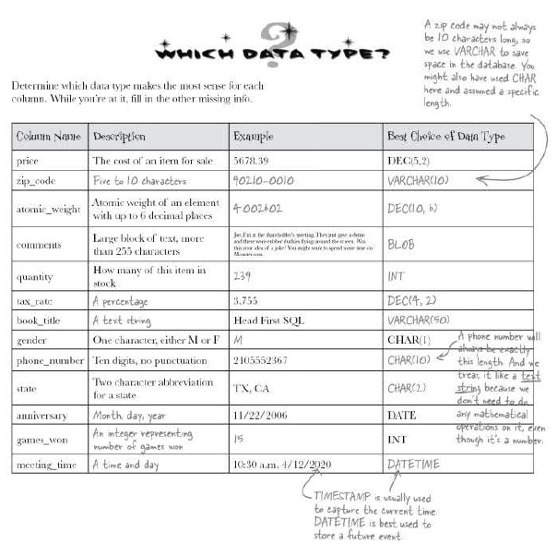
CARA MENENTUKAN TIPE DATA
Tipe data bisa ditentukan berdasarkan contoh data yang akan disimpan.
Pemilihan tipe data bisa meningkatkan efisiensi penyimpanan
www.its.ac.id
INSTITUT TEKNOLOGI SEPULUH NOPEMBER, Surabaya - Indonesia

Slide 17
PEMBUATAN DATABASE
Melalui proses perancangan terlebih dahulu (membuat CDM dan PDM)
Identifikasi proses bisnis (deskripsi/narasistudi kasus) → sudah dilakukan di pertemuan sebelumnya
Identifikasi tabel dan atribut berdasarkan dokumen yang ada
www.its.ac.id
INSTITUT TEKNOLOGI SEPULUH NOPEMBER, Surabaya - Indonesia

Slide 18
DISKUSI
Kasus Sistem Penjualan:
Identifikasi tabel dan atribut
Berdasarkan dokumen/data yang ada

Slide 19
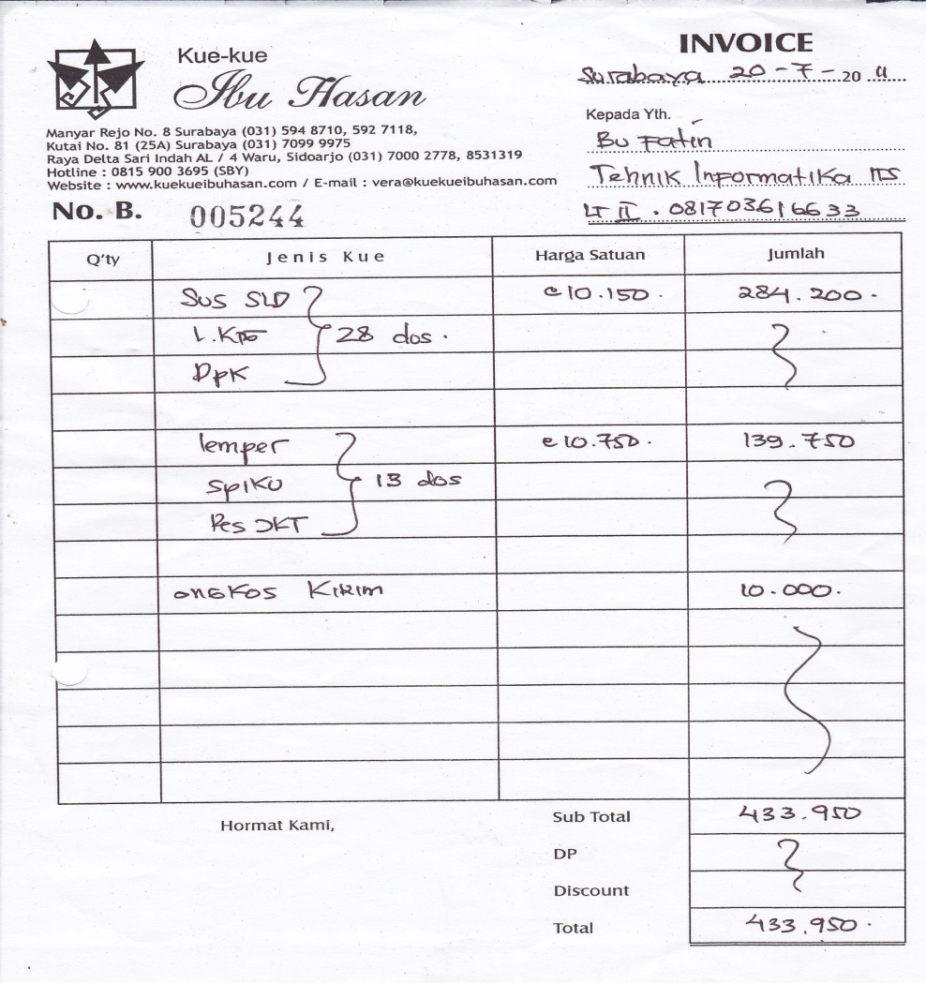
Sebutkan entitas apa saja yang terlibat!
Sebutkan karakteristik masing-masing entitas tersebut!
www.its.ac.id
INSTITUT TEKNOLOGI SEPULUH NOPEMBER, Surabaya - Indonesia

Slide 20

Apa/siapa saja entitas yang terlibat?
Penjual
PEMBAHASAN
Pembeli
Apa lagi?
Apa saja karakteristik masing-masing entitas?
Nama
Barang (kue)
Apa lagi?
Alamat
Tabel Pembeli
No Telp
Nama | Alamat | NoTelp
Fatin | Teknik Informatika ITS | 0817036166

Slide 21
MENENTUKAN PRIMARY KEY
Kandidat key
Nama | Alamat | NoTelp
Fatin | Teknik Informatika ITS | 0817036166
Tidak bisa menjadi primary key karena tidak unik. Ada kemungkinan ada nama atau no telp pembeli yang sama
Tabel Pembeli
IDPembeli | Nama | Alamat | NoTelp
P001 | Fatin | Teknik Informatika ITS | 0817036166
Primary key
Penambahan field IDPembeli sebagai primary key tabel Pembeli

Slide 22
PEMBUATAN DATABASE
Setelah semua entitas teridentifikasi tentukan hubungan antar entitas
Buat CDM dan PDM
www.its.ac.id
INSTITUT TEKNOLOGI SEPULUH NOPEMBER, Surabaya - Indonesia

Slide 23
SQL

Slide 24

SQL
Singkatan dari Structured Query Language, dalam bahasa inggris dibaca SEQUEL
SQL : bahasa query standar yang digunakan untuk mengakses basis data relasional
Pemakaian SQL:
Database Administrator
Programmer
Pengguna
www.its.ac.id
INSTITUT TEKNOLOGI SEPULUH NOPEMBER, Surabaya - Indonesia

Slide 25
Penggunaan SQL
SQL sebagai bahasa administrasi basis data
SQL dipakai oleh DBA untuk menciptakan serta mengendalikan pengaksesan basis data
SQL sebagai bahasa query interaktif
Pengguna dapat memberikan perintah-perintah untuk mengakses basis data sesuai kebutuhan terutama yang diperlukan saat itu
SQL sebagai bahasa pemrograman basis data
Pemrogram dapat menggunakan perintah-perintah SQL dalam aplikasi yang dibuat, guna mengakses basis data
SQL sebagai bahasa klien/
Klien dapat menjalankan aplikasi yang mengakses Basis data yang ada di server
www.its.ac.id
INSTITUT TEKNOLOGI SEPULUH NOPEMBER, Surabaya - Indonesia

Slide 26
Perintah SQL yang meminta sesuatu tindakan kepada DBMS; contoh: Alter, commit, create, delete, drop, grant, insert, revoke, rollback, select, update
ELEMEN SQL
Pernyataan
Nama
Tipe Data
Konstanta
Ekspresi
Fungsi Bawaan
Fungsi bawaan: sebuah sub program yang menghasilkan suatu nilai jika dipanggil. Contoh: Min, AVG, dll
Nama digunakan sebagai identitas bagi objek-objek pada DBMS. Contoh objek: tabel, kolom, pengguna, dll. Contoh nama tabel: Pegawai
Ekspresi adalah segala sesuatu yang menghasilkan nilai. Ekspresi digunakan untuk menghitung nilai. Contoh: harga_total = harga * jumlah_barang
Setiap data memiliki tipe data. Contoh tipe data: Char, integer, numeric, varchar, money, boolean, blob, serial, date, dll
Konstanta menyatakan nilai yang tetap. Contoh: 75, Jl. Teknik Kimia 25 Surabaya, dll
www.its.ac.id

Slide 27
KELOMPOK PERNYATAAN SQL
Data Definition Language (DDL)
Untuk mendefinisikan objek-objek basis data, tabel, atribut, batasan-batasan thd atribut, serta hubungan antar tabel
Data Control Language (DCL)
Untuk mengendalikan pengaksesan data
Data Manipulation Language (DML)
Untuk memanipulasi data dalam basis data
Pengendali Transaksi
Pengendali Programatik
Untuk mengendalikan pengeksekusian transaksi
Mencakup pernyataan yang berhubungan dengan pemanfaatan SQL dalam bahasa lain
Meliputi : CREATE, ALTER, DROP
Meliputi : GRANT, REVOKE, LOCK TABLE
Misal: untuk pengambilan, pemasukan, pengubahan dan penghapusan.
Meliputi: SELECT, INSERT, DELETE, UPDATE
Meliputi : COMMIT, ROLLBACK
Meliputi : DECLARE, FETCH, OPEN, CLOSE
www.its.ac.id
INSTITUT TEKNOLOGI SEPULUH NOPEMBER, Surabaya - Indonesia

Slide 28
DDL
Data Definition Language (DDL) adalah bahasa dalam DBMS yang digunakan untuk membuat atau mendefinisikan obyek-obyek di dalam database.
Secara umum digunakan untuk membuat obyek pada table dan view.
Secara khusus, di dalam DBMS tertentu digunakan untuk :
Membuat trigger
Membuat stored procedure
Membuat database, index, rule, schema dll (tergantung DBMS)
www.its.ac.id
INSTITUT TEKNOLOGI SEPULUH NOPEMBER, Surabaya - Indonesia

Slide 29
5 MACAM DDL
DDL untuk database
DDL untuk Tabel
DDL untuk View
DDL untuk Trigger / stored procedure
DDL untuk Index
www.its.ac.id
INSTITUT TEKNOLOGI SEPULUH NOPEMBER, Surabaya - Indonesia

Slide 30
DDL UNTUK DATABASE
Digunakan untuk membuat sebuah basis data
Syntax
create database <nama database>;
Contoh:
create database akademik;
www.its.ac.id
INSTITUT TEKNOLOGI SEPULUH NOPEMBER, Surabaya - Indonesia

Slide 31
DDL UNTUK TABEL
CREATE TABLE
Digunakan untuk membuat tabel beserta atribut-atributnya (kolom)
ALTER TABLE
Digunakan untuk menambah, menghapus dan mengubah atribut (kolom) pada suatu tabel
DROP TABLE
Digunakan untuk menghapus tabel
www.its.ac.id
INSTITUT TEKNOLOGI SEPULUH NOPEMBER, Surabaya - Indonesia

Slide 32
CREATE TABLE
Syntax:
CREATE TABLE <namatable>
(<nama column> <tipe data> [aturan]);
Contoh
CREATE TABLE dept
(deptno NUMBER(2),
dname VARCHAR2(14),
loc VARCHAR2(13));
www.its.ac.id
INSTITUT TEKNOLOGI SEPULUH NOPEMBER, Surabaya - Indonesia

Slide 33
ALTER TABLE
MENAMBAH KOLOM BARU
Syntax
ALTER TABLE <namaTabel>
ADD <namakolom> <tipedata> [aturan]
MENGUBAH KOLOM
Syntax
ALTER TABLE <namaTabel>
MODIFY <namakolom> <tipedata> [aturan]
MENGHAPUS KOLOM
Syntax
ALTER TABLE <namaTabel>
DROP <namakolom>
CONTOH
ALTER TABLE dept
ADD (job_id VARCHAR2(9));
ALTER TABLE dept
MODIFY (dname VARCHAR2(30));
ALTER TABLE dept
DROP (job_id);
www.its.ac.id
INSTITUT TEKNOLOGI SEPULUH NOPEMBER, Surabaya - Indonesia

Slide 34
RENAME
Digunakan untuk merubah nama dari suatu object (table,view,sequence atau synonim).
Sebagai contoh, jika kita ingin MERUBAH NAMA tabel dept menjadi detail_dept, maka perintah yang harus dilakukan adalah :
RENAME dept TO detail_dept;
www.its.ac.id
INSTITUT TEKNOLOGI SEPULUH NOPEMBER, Surabaya - Indonesia

Slide 35
DROP TABLE
View adalah tabel bayangan
Tidak menyimpan data secara fisik.
Biasanya berupa hasil query dari tabel-tabel dalam sebuah database
Syntax
Contoh:
CREATE VIEW <namaView> AS
<SQLQuery>
CREATE VIEW MahasiswaPria AS
SELECT * FROM Mahasiswa WHERE jeniskel=”L”
www.its.ac.id
INSTITUT TEKNOLOGI SEPULUH NOPEMBER, Surabaya - Indonesia

Slide 36
DDL UNTUK TRIGGER
Trigger adalah sebuah obyek dalam database yang berupa prosedur yang merespon setiap kali terdapat proses modifikasi pada tabel
Proses modifikasi berupa: Insert, Update dan delete
www.its.ac.id
INSTITUT TEKNOLOGI SEPULUH NOPEMBER, Surabaya - Indonesia

Slide 37
DDL UNTUK TRIGGER
Syntax:
CREATE TRIGGER <namaTrigger> ON TABLE
<namaTabel> FOR [DELETE] [,] [INSERT] [,]
[UPDATE] AS <perintahSQL>
Contoh:
Membuat trigger dg nama tLogUbahNilai untuk setiap penambahan / update data pada tabel Pesertakul, dilakukan penambahan data pada tabel LogHistoris
CREATE TRIGGER tLogUbahNilai ON TABLE pesertakul
FOR UPDATE, INSERT
AS
INSERT INTO LogHistoris (tanggal, proses) VALUES
(getDate(), ‘Terjadi proses perubahan data nilai’)
www.its.ac.id
INSTITUT TEKNOLOGI SEPULUH NOPEMBER, Surabaya - Indonesia

Slide 38
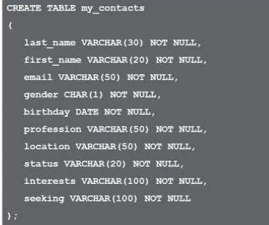
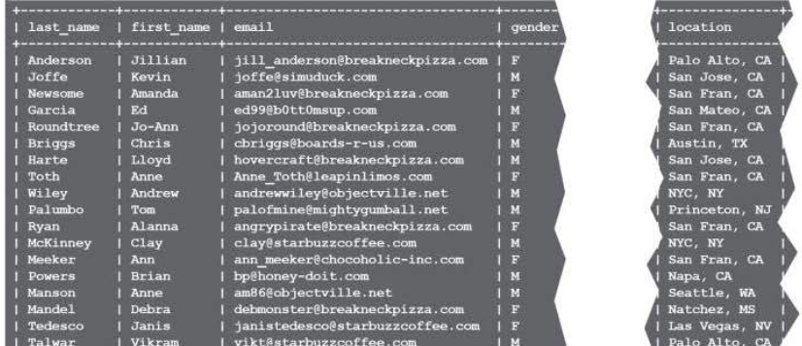
DDL untuk Tabel my_contacts pada database greg_list
Bagaimana mengisi data tersebut??
www.its.ac.id
INSTITUT TEKNOLOGI SEPULUH NOPEMBER, Surabaya - Indonesia

Slide 39
MEMASUKKAN DATA KE TABEL
Jika sebuah tabel sudah selesai di create (terbentuk kolom), maka perlu diisi datanya (barisnya/Recordnya)
Dengan menggunakan perintah DML pada SQL yaitu Insert
Syntax
INSERT INTO tablename(field1, field2, field3,…) VALUES( val1, val2, val3, …..)
www.its.ac.id
INSTITUT TEKNOLOGI SEPULUH NOPEMBER, Surabaya - Indonesia

Slide 40
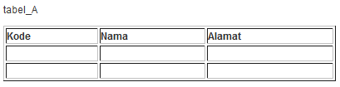
CONTOH
Tabel Pelanggan:
INSERT INTO Pelanggan (kode,nama,alamat) VALUES (’1001′, ‘Yoga’, ‘Jl. Garuda No. 31′)
ATAU JIKA KITA SUDAH TAHU URUTAN ATRIBUT (Dari kiri ke kanan, bisa langsung menggunakan perintah:
INSERT INTO Pelanggan VALUES (’1001′, ‘Yoga’, ‘Jl. Garuda No. 31′)
Bagaimana jika data atau baris yang harus diisi Banyak dan penggunanya adalah end user
1001
Yoga
Jl. Garuda No. 31
www.its.ac.id
INSTITUT TEKNOLOGI SEPULUH NOPEMBER, Surabaya - Indonesia

Slide 41
FORM UNTUK APLIKASI BASIS DATA
Untuk memasukkan data ke sebuah tabel, biasanya pengguna menggunakan sebuah aplikasi (perangkat lunak) yang didalamnya terkoneksi ke database
Perlu antarmuka pengguna untuk memasukkan data
Salah satu antarmuka pengguna adalah form, sehingga perlu koneksi dari aplikasi lewat form2 ke DBMS (Di demokan Asisten)
Menambah Data Pelanggan
Kode
Nama
Alamat
Pengguna aplikasi perlu mengisi form Menambah Data Pelanggan setiap ada Pelanggan BARU, setelah data di isi maka perlu menekan TOMBOL TAMBAH
Ketika tombol TAMBAH ditekan, maka akan disisipkan 1 BARIS Baru (DATA baru ke Tabel Pelanggan)
TAMBAH
www.its.ac.id
INSTITUT TEKNOLOGI SEPULUH NOPEMBER, Surabaya - Indonesia

Slide 42
LATIHAN

Slide 43
LATIHAN
Install Oracle Live
Tentukan tipe data untuk tabel-tabel yang ada pada studi kasus sistem penjualan
Buat tabel-tabelnya dengan Oracle Live
www.its.ac.id
INSTITUT TEKNOLOGI SEPULUH NOPEMBER, Surabaya - Indonesia

Slide 44

Gambar bisa diganti*
- TERIMA KASIH -

